Slide 1
Når du skal skrive SRP
Indledende bemærkninger og formalia

Slide 2
Sådan kommer du i gang
Det vigtigste er, at du kommer i gang
Drop perfektionen fra begyndelsen af – intet er perfekt og slet ikke i starten
Begynd med en foreløbig indholdsfortegnelse
  Brug opgavens hoveddele (resumé, redegørelse, analyse, diskussion/vurdering konklusion) som overskrifter i et udkast
  Indholdsfortegnelsen skaber overblik
  Marker områder, som du allerede nu kan begynde at skrive på og andre, der må parkeres
  Indholdsfortegnelsen er dynamisk og er først færdig, når SRP’en er
  Undgå for mange rettelser i starten – et tomt papir er værre en end tekst med fejl

Slide 3
Skrivestrategier
Strategi 1: Skriv løs – skriv rundt i opgaven
  Begynd med et afsnit, som du har styr på
  Undervejs får du typisk ideer til andre afsnit
  Skriv på det afsnit, hvor du fik ideer til – noter ideerne ned
  Mindre ufærdige tekststykker er helt i orden
Strategi 2: Fra A til Å
  Skriv en foreløbig og langt fra færdig indledning. Kom herunder ind på:
    Projektets struktur
    Faglig motivation
  Skriv derefter opgaven kronologisk

Slide 4
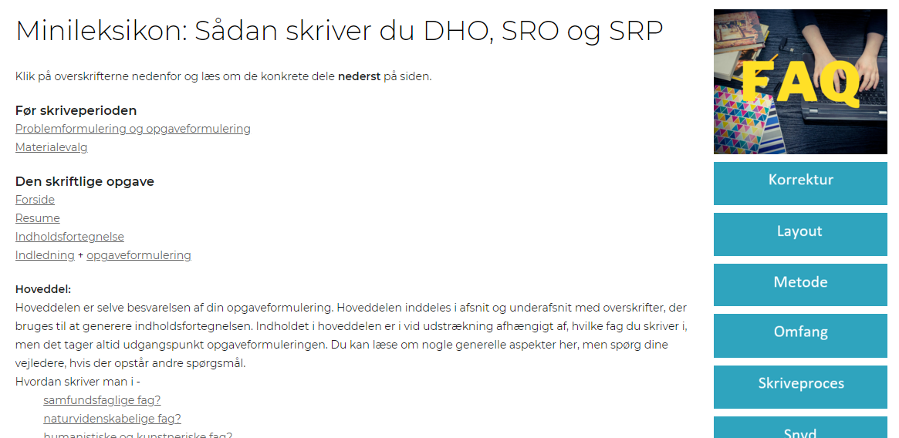
Formalia – selve det skriftlige produkt #1
Brug minileksikonet: https://www.aarhusstatsgymnasium.dk/forside/minileksikon

Slide 5
Formalia – selve det skriftlige produkt #2
Opbygning
  Forside
    Din forside skal indeholde: navn, klasse, elevnummer, skole, dato, fag og vejledere.
    Hvis opgaven er skrevet i fag, hvor der primært skrives tekst angives opgavens samlede omfang optalt i tegn med mellemrum (Forside, indholdsfortegnelse, litteraturliste, fodnoter, henvisninger og bilag medregnes ikke)
    Opgaveformuleringen kan indsættes på forsiden eller den næste side.
  Resumé
    Skal indeholde en præsentation af projektets problemstilling, de væsentligste resultater og konklusioner. Resumeet placeres inden indholdsfortegnelsen. Det skal skrives på dansk og være 10-20 linjer.
  Indholdsfortegnelse
    Henviser til de enkelte afsnit og deres overskrifter. Siderne skal nummereres og svare til indholdsfortegnelsen.

Slide 6
Formalia – selve det skriftlige produkt #3
  Hovedafsnit
    Analyse, vurdering, diskussion, sammenligning, perspektivering mm. Disse afsnit indeholder selve fremstillingen af emnet og er derfor den del af opgave, der fylder mest. Du skal inddele stoffet i afsnit og give hvert afsnit en passende overskrift.
  Konklusion/sammenfatning
    Indeholder en sammenfatning af de vigtigste elementer i opgaven og svarer på problemformuleringen. Man skal kunne læse indledning og konklusion/sammenfatning

Slide 7
Formalia – selve det skriftlige produkt #4
  Litteraturliste
    Bagest i opgaven skal der findes en litteraturliste, alfabetisk opstillet efter forfatterens efternavn, hvis der er en forfatter – ellers efter titlen.
    Se regler på hjemmesiden: https://www.aarhusstatsgymnasium.dk/forside/minileksikon/litteraturliste
    Du kan også bruge en litteraturlistegenerator: http://litteraturlisteautomaten.dk/ eller https://litteraturlistegenerator.dk/
  Bilag
    Bilag anbringes sidst i opgaven efter litteraturlisten og tæller ikke med i opgavens omfang. Bilag skal nummereres. Oplysningerne i bilagene skal bruges i din besvarelse, ellers skal de ikke medtages.

Slide 8
Formalia – selve det skriftlige produkt #5
Omfang
  15-20 normalsider (a’ 2400 tegn inkl. mellemrum).
  Forside, indholdsfortegnelse, noter, litteraturliste, figurer, tabeller og lignende materialer medregnes ikke i omfanget. Eventuelle bilag betragtes ikke som en del af det skriftlige produkt, der indgår i den samlede bedømmelse.
  Ved studieretningsprojekter, hvor det skriftlige produkt indeholder større mængder af symbolsprog, kan disse dele af besvarelsen opgøres ud fra deres omfang på de givne sider uden at tælle antal enheder.
  Resumeet medregnes i omfanget.

Slide 9
Formalia – selve det skriftlige produkt #6
Fodnoter og litteraturhenvisninger
  Det er vigtigt at dit projekt er veldokumenteret
  Med noter fortæller du læseren, hvor du har dine oplysninger fra.
  Se hjemmesiden: https://www.aarhusstatsgymnasium.dk/forside/minileksikon/litteraturhenvisning/fodnoter
  Citat
  Et citat kan have flere funktioner. Hvis du vælger at medtage et citat, er det vigtigt, at det bruges til noget. Det skal kommenteres og vurderes, ellers er det overflødigt.
  Se hjemmesiden: https://www.aarhusstatsgymnasium.dk/forside/minileksikon/citat

Slide 10
Formalia – selve det skriftlige produkt #7
Fremmedsprog
  Ved studieretningsprojekter, hvori et eller flere fremmedsprog indgår, skal en del af det anvendte materiale være på de(t) fremmede sprog.
Kunstneriske fag eller innovative løsninger
  En del af det anvendte materiale kan være et selvproduceret produkt
Basale videnskabsteoretiske eller metodiske overvejelser
  Der er ikke krav til at disse er en del af det skriftlige produkt, men det er en mulighed for du kan skrive et kortere afsnit med overvejelser om de metoder, der er brugt i forbindelse med udarbejdelsen af projektet eller fx i indledningen at gøre opmærksom på, hvorfor nogle metoder er valgt frem for andre.

Slide 11
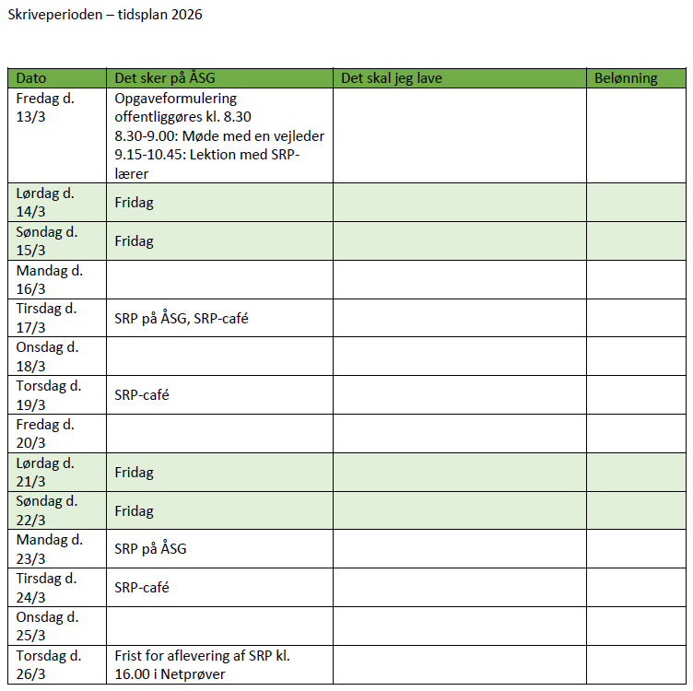
Tidsplan
Lav en tidsplan, så du har overblik over din tid. Brug belønninger, så du har noget at arbejde henimod.

Slide 12
ÅSG i skriveperioden
‘SRP på ÅSG’-dagene:
Skrivedag med mulighed for at:
- sidde sammen og skrive i lokalerne
- sidde i stillelokale
- få vejledning af lærere
Vejledning:
Hver elev mødes med vejlederne hver for sig. Hver vejleder har 45 min til at vejlede 3-5 elever. Det er også muligt at få vejledning af andre faglærere.
Der føres fravær til vejledningerne.
SRP-café:
Her kan du få hjælp, hvis du er gået i stå, har brug for hjælp til praktiske forhold ved besvarelsen, har brug for overordnet vejledning eller …
Vejledningen vil være mere overordnet, da det sikkert ikke er dine egne vejledere, der er tilstede.
Det fremgår af Ludus hvilke fag, der er repræsenteret
Læsesalen
Læsesalen er reserveret til SRP-skrivning i hele skriveperioden.

Slide 13
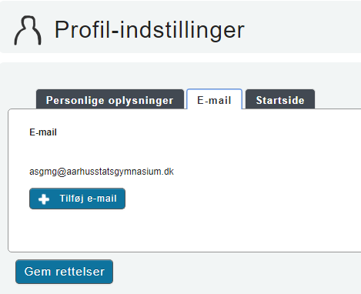
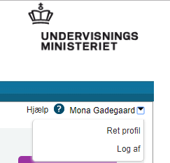
Netprøver
Opgaveformuleringerne offentliggøres i netprøver.dk og SRP’erne skal afleveres i netprøver.dk. Login til netprøver.dk er UNI-login.
Hvis en e-mail tilknyttes, får man en kvittering for aflevering på mail.:

Slide 14
Aflevering
Studieretningsprojektet skal afleveres i netprøver.dk.
Hele projektet skal samles til én pdf-fil. Det er kun hvis du har bilag, der ikke kan omdannes til pdf, at du må aflevere det som ekstramateriale. Det kan f.eks. være lydoptagelser eller film.
Dit projekt skal indeholde: forside, resume, indholdsfortegnelse, indledning, hoveddelen, konklusion, litteraturliste og evt. nummererede bilag.
Frist for aflevering er torsdag d. 26. marts kl. 16.00.

Slide 15
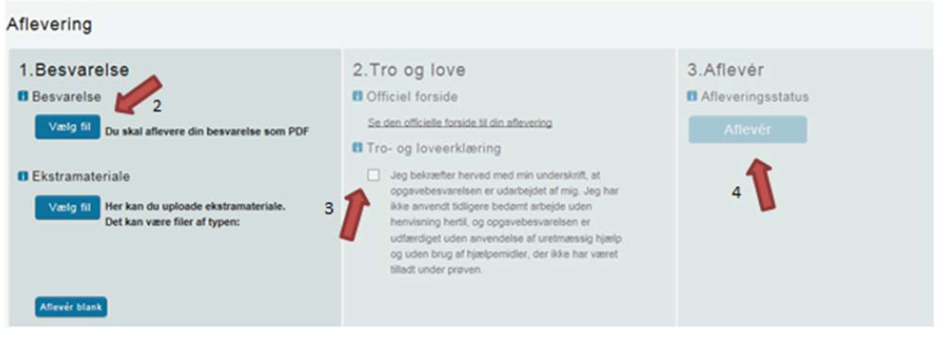
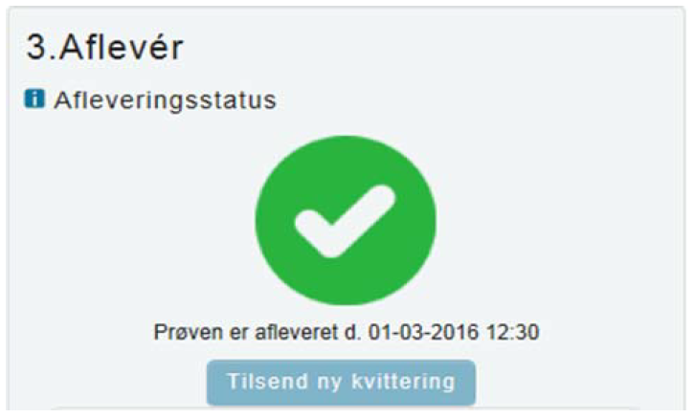
Hvordan ser det ud i netprøver?
Du har først afleveret når det grønne flueben kommer på skærmen.

Slide 16
Kan man…
… få udsættelse, hvis man bliver syg?
Hvis du bliver syg i skriveperioden og derfor får svært ved at blive færdig skal du kontakte MG. Man kan kun få udsættelse mod fremvisning af lægeerklæring.
… aflevere før tid?
Ja, det kan man godt. Det er vigtigt, at du er tilgængelig på telefon fra kl. 16-17.30 på afleveringsdagen, da vi ringer til dig, hvis der er noget i vejen med din SRP.
…aflevere efter kl. 16?
Nej, det kan man ikke. Upload filen i god tid før kl. 16. Hvis du får tekniske problemer, så kontakt MG på 29999154.

